Slide 1
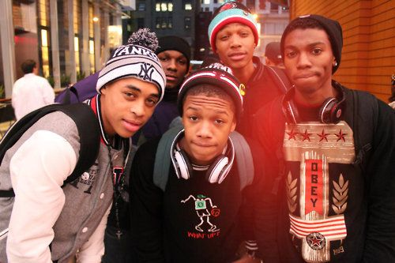
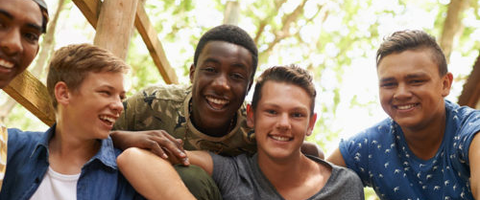
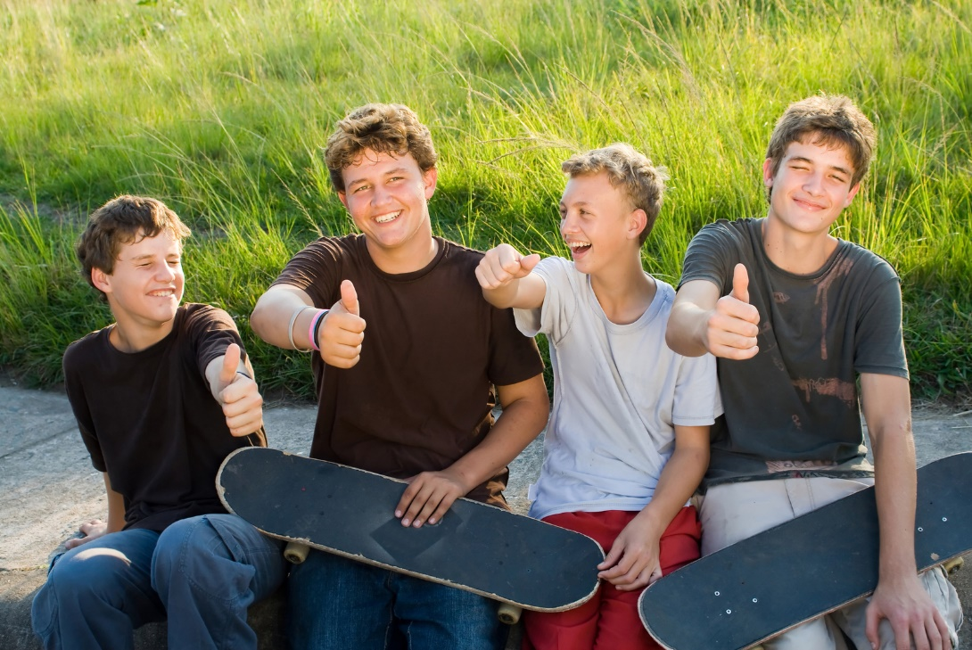
A SRÁCOK
Notes:
7. A SRÁCOK
Háttér-információ
A „Felbecsülhetetlenül értékes” c. tanulmányban már megvizsgáltuk, mi a különbség a szerelem és a szexuális vágy között. Megállapítottuk, hogy a szexualitás valami gyönyörű dolog, amit Istentől kaptunk.
Most a fiúkról fogunk beszélgetni.
Milyenek?
Mivel foglalkoznak?
Mit nem szeretnek?
Mivel a fiúk és lányok között óriási a különbség, az érzelmi tanulmányok általában csak lányok számára készülnek.
Kihez fordulnánk az érzelmi gondjainkkal? Az emberek legtöbbször az anyukájukhoz, csak a legritkább esetben az apukájukhoz.
Ebben a tanulmányban tehát feketén-fehéren vizsgáljuk meg a dolgokat. A valóságban azonban egyes nőknek férfiakra jellemző tulajdonságaik is vannak, és fordítva, egyes férfiak nőies jellemvonásokkal is rendelkeznek.
A férfiak és nők viselkedése, érdeklődési köre nagyban különbözik. Tapasztalataikat sem egyformán élik meg. Biológiai működésünkben is vannak apró eltérések. Fontos szerepet játszanak a nemi hormonok, amelyek szabályozzák az agyi folyamatokat és ezáltal az érzékelést és a viselkedést is.
A férfiaknak nehezebbek a csontjaik és az izomzatuk tömege is nagyobb. Szám szerint nincs több izmuk, de méretre nagyobbak. A nők testében több a bőr alatti zsírszövet (és ezért gömbölydedebbek a formáik). Bár nagy a hasonlóság, agyunk is különbözik. A férfiak agyában jobban fejlett a versengésért felelős terület, mint a nőkében. A fiúk motoros képességei jobbak, mint a lányoké. Jobbak a logikus gondolkodásban és a térbeli képességekben is.
Tizenhárom éves korban a legtöbb fiú fizikailag és viselkedésében is még gyermek. Ugyanakkor a lányok többsége ebben a korban magasabb a legtöbb fiúnál, már nőiesen néz ki, teljesen másképp viselkedik és más érdekli, mint a fiúkat.
Az agy fejlődése a fiúknál tovább tart, és másfél évvel később fejeződik be, mint a lányoknál.
A legtöbb fiú 15 éves korában még növésben van, míg a lányok többsége már teljesen kifejlődött (fizikailag). Az ifjú hölgyek tehát viselkedésben és megjelenésben is teljesen különböznek a fiatalemberektől. Viszont a csoportokon belül is nagyok a különbségek.
A lányok inkább a nyelvre, a kommunikációra és az együttműködésre összpontosítanak, a kölcsönhatásokra, különösen más lányokkal és nőkkel.
A lányok egészen más nyelvezetet használnak ebben a korban, mint a fiúk. A lányok az érzéseiket és a közösségi kapcsolataikat kifejező szavakat használnak.
A fiúk pedig a vadabb, aktívabb játékokat kedvelik. Szeretnek versenyezni és nyerni. Természetesen kulturális különbségek is vannak. A lányok potenciálisan ugyanolyan jók matekból, mint a fiúk, míg a fiúknak a kommunikációjukon kell javítani.
Társadalmi, kulturális, biológiai és pszichológiai tényezők, sőt, politikai és vallási meggyőződés is befolyásolja a fiúkat és a lányokat.

Slide 2

lányok
fiúk
Notes:
Bemelegítés
Készítsünk egy táblázatot (egy nagy papírlapra)! Írjuk fel rá, az egyik oszlop tetejére, hogy LÁNYOK, a másikra, hogy FIÚK! Kérjük meg a résztvevőket, hogy soroljanak fel minél több jellemzőt, és írjuk be azokat a táblázat megfelelő oszlopába.
Kérdezzük meg: mi a különbség a fiúk és a lányok között?
Ösztönözzük a lányokat, hogy minél több különbséget említsenek.
Vannak még különbségek?
Igen, természetesen az anatómiai felépítésünk is különbözik. Vannak-e említésre méltó jellemzők a viselkedésben és a megjelenésben?
Ezután kérdezzük meg: Minden fiú….? Minden lány…..?
A válasz, pedig: NEM! Egyes nők sokkal férfiasabbak, mint néhány fiú, és egyes fiúk nőiesebbek, mint a legtöbb lány (anélkül, hogy melegek lennének).

Slide 3

Notes:
Mondjuk ki!
Mire gondolok, amikor a kanapén ülve így szólok: „Fázom.”?
- Ha ismersz, tudni fogod, hogy ez jelentheti a következőket:
Készítenél nekem meleg teát?
Átölelnél?
Becsuknád az ablakot?
Melegebbre kapcsolnád a fűtést?
Idehoznád a mamuszomat?
Hoznál nekem egy takarót?
A legtöbb fiú úgy értelmezi a „fázom” kifejezést, ahogyan hallotta. Nem gondol bele se többet, se kevesebbet.
Ismerős a helyzet? Nálatok is így van?
A fiúk/férfiak másképp kommunikálnak.
A fiúk szociálisan kevésbé felkészültek (főleg fiatalon). Úgy tűnik Hollandiában a lányoknak jobbak a nyelvi kifejező képességeik. A fiúk matekból jobbak. Tinédzserkorukban a fiúk sokat tanulnak a nyelvi kifejezés és a közösségi képességek területén, mert folyamatosan kapcsolatban állnak a többiekkel (pl. az anyukájukkal, lánytestvéreikkel, osztálytársaikkal, stb.) és végül a legtöbben jól teljesítenek.
A fiúk általában a jeleket sem veszik úgy, mint a lányok.
Legyünk tehát világosak! Konkrétan mondjuk ki, hogy mit szeretnénk kérni tőlük!
Nyerni, vagy veszíteni
A fiúk általában versengőbbek a lányoknál. Számukra minden arról szól, hogy nyerni, vagy veszíteni. A lányok többsége pedig a kölcsönösen előnyös helyzetek kialakítására törekszik.
A win-win (nyerő-nyerő) szituáció olyan helyzet, amiből minden résztvevő profitálhat így, vagy úgy.

Slide 4


Notes:
Játsszuk el a csoporttal valamelyik „Nyerő-nyerő” játékot!
1. „Celeb vezető”: Álljunk körbe! Kezdjünk el egy történetet arról, hogy a csoport vezetője hírességgé válik. Járjunk körbe és mindegyik tinitől kérjünk egy mondatot a történet folytatásaként. Több kört is tehetünk, míg ki nem kerekedik a sztori.
2. Limonádé, vagy valami ennivaló árulása: Ha elég szerencsések vagyunk, és olyan helyen tartjuk az összejövetelt, ahol sokan járnak az utcán, akkor ezt vállalkozói együttműködési tanulmánnyá változtathatjuk. Egy vállalkozás létrehozása mindenképpen együttműködést igényel. A tinik maguk állíthatják fel a pultot, közösen dekorálhatják. Készíthetnek plakátokat, amivel a környéken reklámozzák, és ők árulhatják a frissítőket.
Ez szép feladat a közösségi szolgálatok terén is. Bátorítsuk a tiniket, hogy vegyenek részt benne. A felnőtteket is ösztönözzük erre. Ez egy nagyon, nagyon egészséges és ösztönző felelősségvállalás és egészséges viselkedés.
3. „Mobiltelefon”: Emlékszünk még a régi „telefonos” játékra? Mobillal is ugyanolyan hatékony a meghallgatási és kommunikációs képességek megtanulásához, mint a vonalassal volt. Állítsuk körbe a tiniket! Az első lány súgjon egy rövid mondatot a második fülébe! Ő továbbsúgja a következőnek, és így tovább, mindenki tovább súgja a következő lánynak, amit hallott. Az utolsó elmondja hangosan az üzenetet. Természetesen jó kis kuncogás lesz abból, hogy az üzenet az elejétől a végéig teljesen megváltozott.

Slide 5
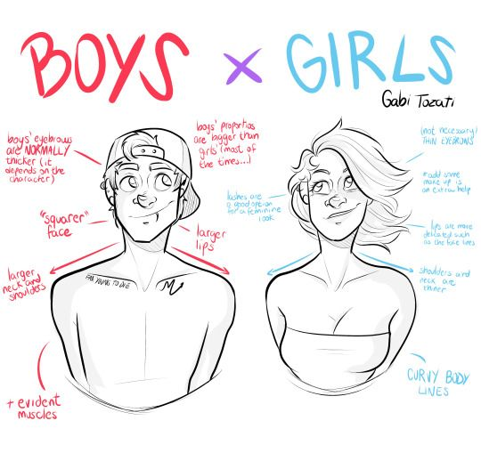
ANATÓMIAI KÜLÖNBSÉGEK
Notes:
Anatómia
Beszéljük meg a hormonok szerepét a felnőtté érés során. Hivatkozzunk azokra a dolgokra, amiket a bemelegítés során már említettek a lányok. Mutassuk meg ezeket a képeket! A lányok szeretnék megismerni a másik nemet, ugyanakkor szégyenlősek is lehetnek. Szóval ebben a részben beszélgethetünk velük erről a témáról.
Vegyük figyelembe, hogy ezeket a képeket megmutathatjuk-e vagy sem! (Pl. a kulturális szabályok miatt.) Ha kell, keressünk a saját kultúránknak jobban megfelelő, hasonló képeket!
A fiúk tehát először a hónaljukon és az ágyéki területen kezdenek szőrösödni.
Golyóik átmérője 1cm-ről négyre nő, és a péniszük is növekszik. Mellkasuk, alkarjuk és arcuk is szőrösödik.
Izomzatuk fokozatosan gyarapodik. Először magasabbak lesznek, majd szélesebbek is (vállban).
Egy darabig szinte nyakiglábak. A testük később követi a karok és lábak növekedését.
Nem tudom, menyire vonakodtok az erekcióról beszélni. Én azonban szeretnék róla beszélni, mert sok tévhit keringhet róla a tinik között. Változtatni kell a témával kapcsolatos néhány nézeten. A kötetlen beszélgetésből a tinik tudni fogják, hogy szexuális kérdésekkel is bátran fordulhatnak hozzánk. A következőképpen lehetne a kérdésről beszélni:
A tinédzser fiúk általában ebben az életszakaszban élik át az első magömlést. „Nedves álmok” – nak is nevezik ezt a jelenséget. Álmukban éri őket az erekció és nedves álom azt jelenti, hogy az ejakuláció is alvás közben történik. Ez teljesen normális dolog, szinte minden fiúval előfordul serdülőkorában. A pénisz általában puha, de időnként megkeményedik és felemelkedik. Az erekció bekövetkezhet álmukban (ez normális), vagy a pénisz érintésétől (szexuális ingerlés), vagy bármikor, váratlanul napközben is.
A fiúkat ebben a korban egyre jobban érdekli a szex. A fiúk és a lányok újra többet találkoznak egymással. Eleinte általában csoportosan (13-17 korban). Később kettesben (általában 18 éves kortól).

Slide 6

A kérdések ideje
Notes:
Kérdések a srácokról:
IGEN-nel, vagy NEM-el válaszoljanak a lányok!
Álljon fel, aki egyetért az állítással. Aki nem ért egyet, az maradjon ülve!
1. Ha egy fiú kedvel engem, akkor ugrat.
A fiúk szeretik ugratni a barátaikat. Tehát, ha egy srác kedvel, akkor téged is ugratni fog. Ez az egyik módja, ahogy a fiúk kimutatják szeretetüket. Szeretik a humort. A férfi humor azonban sötétebb és nem olyan kifinomult, mint a lányok humora.
Vonjuk le a következtetést: Az ugratás azt jelenti, hogy: „Kedvellek, a barátom vagy.” A helyes válasz tehát: IGEN
2. A fiúk a karcsú, vékony lányokat szeretik.
A fiúk a valódi lányokat szertik.
Az igazi, átlagos lányokat, akik nem túl soványak és nem is kövérek. Legyünk normálisak és valódiak!
A válasz tehát: NEM
3. A fiúk szeretnek enni.
Minden tinédzser szeret enni. Ám az ifjú hölgyek egy része a serdülőkor vége felé diétázni kezd. A srácok nem értik, hogyan lakhat jól egy lány fél adag salátával. Azokat a lányokat szeretik, akik ugyanolyan örömmel esznek, mint ők.
A válasz: IGEN
4. A fiúk irányítani akarnak egy párkapcsolatban. Ők akarják eldönteni, mit tegyetek és mit nem.
A fiúknak tetszik, ha tudod, mit akarsz, és nem adod meg mindig magad.
Azt akarják, hogy legyen saját fontossági sorrended.
A válasz: NEM
5. Az illat fontos a fiúknak.
A válasz: IGEN
6. A fiúk csak a szexet akarják.
A válasz: NEM
A fiúk és a fiatal férfiak valóban gyakran gondolnak a szexre. A legtöbb férfi számára a párkapcsolat elképzelhetetlen a szexuális élet nélkül. Vicceket mesélnek róla és a legtöbb fiú már látott pornófilmeket (általában a barátaik küldözgetik nekik a WhatsApp-on). Akárcsak a lányok, ők is fantáziálnak róla: milyen is lenne szexelni. A legtöbb (keresztény) fiú azonban komolyan szeretné venni a párkapcsolatát. Várni akarnak arra az egyre, akivel majd meg akarják osztani az egész életüket.

Slide 7

Notes:
Imádság
Uram!
Köszönöm a fiúkat, a srácokat és férfiakat,
akiket ismerek: az apukámat,
a bátyámat, bár őt nem mindig kedvelem, mert cukkol engem.
Tudom, hogy azért teszi, mert mégiscsak szeret engem, és bízik bennem.
Így tanulja, hogyan kell egy lánnyal bánni.
Köszönöm a különbségeket.
Köszönöm a fiúk erejét.
Köszönöm a humorukat.
Köszönöm az étvágyukat.
Köszönöm, hogy engedsz olyannak lenni, amilyen vagyok.
Köszönöm, hogy el tudom fogadni a különbségeket és kezelhetem őket.
Megtanulok tehát a többiekről és Rólad, Aki alkottál engem:
Minden különbséget.
Mindent, amit érdemes.
Had ismerjelek meg még jobban Uram! Jézus nevében
Ámen

Slide 8

Notes:
Naplóbejegyzés
Kérdezzétek meg apukátoktól: „Midig megérted Anyát? Miben érted meg, és miben nem, és hogyan?” Kérjétek, meg, hogy mondjon rá példát, hogyan kezeli a helyzetet.
Kérdezzétek meg anyukátoktól is: „: „Midig megérted Apát? Miben érted meg, és miben nem, és hogyan?” Kérjétek, meg, hogy mondjon rá példát, hogyan kezeli a helyzetet.

